Slide 1
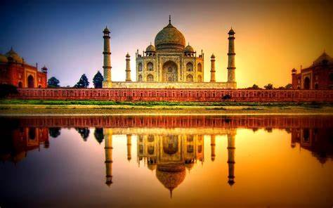
starověká Indie
(500let př.n.l.) – u nás jsou Keltové
T Taj Mahal – perla Indie
- další z divů světa

Slide 2
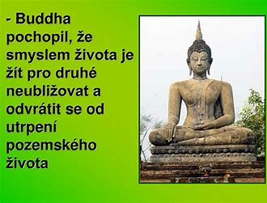
myšlenková mapa Indie
indické řeky – řeka Indus a Ganga
náboženství buddhismus a hinduismus
chrámy a svatyně, sochy
indické společenské třídy neboli kasty
Buddha
posvátné zvíře kráva - nejedí hovězí
obchod s kořením
rozvoj vzdělanosti

Slide 3
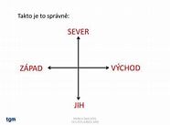
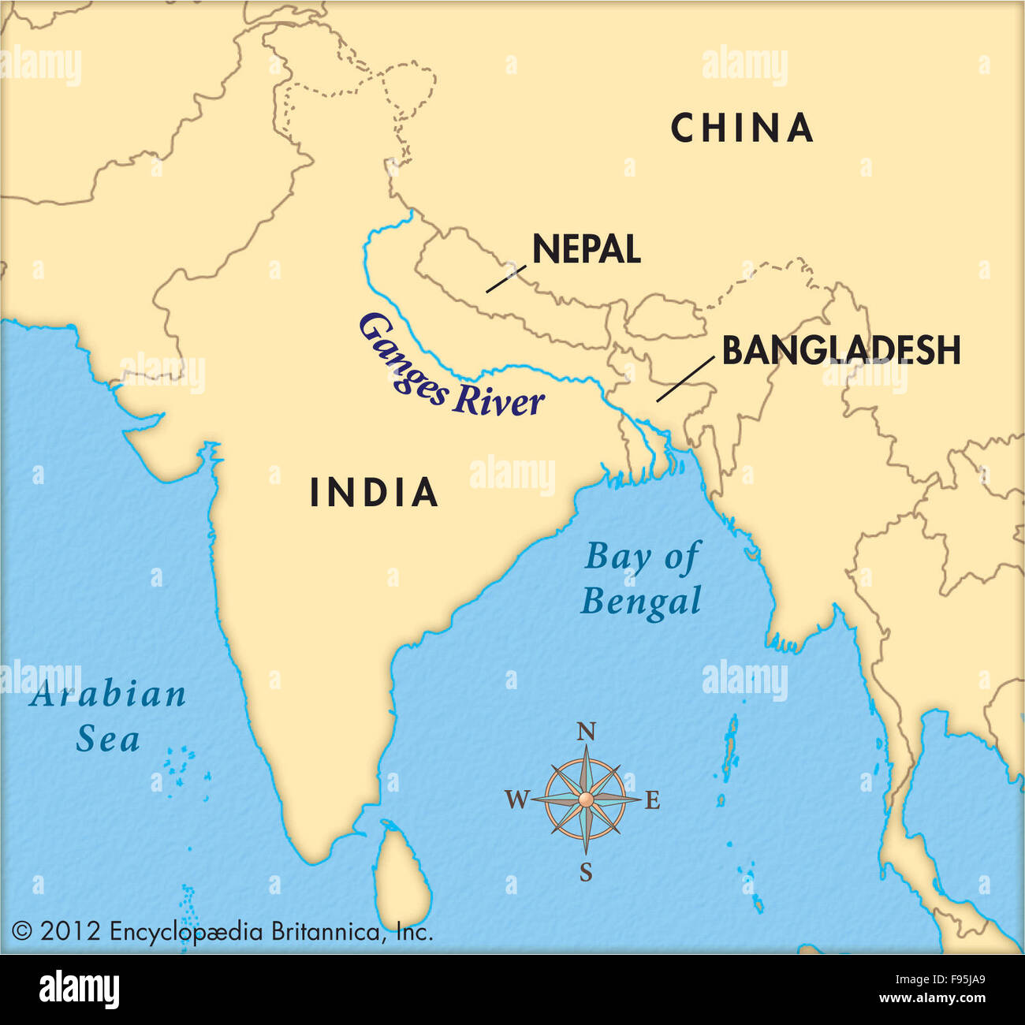
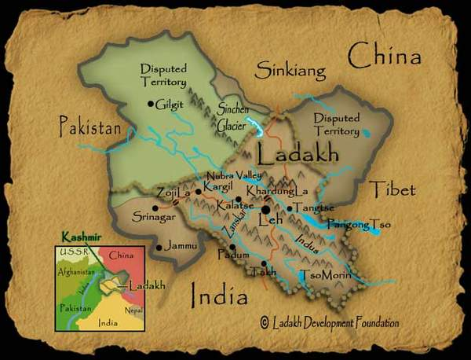
mapa Indie
Rozloha země je poměrně velká a je 3,3milion metrů čtverečních km
Na východě, na jihu a na západě je poloostrov propláchnut Bengálským zálivem, Arabským mořem.
Hlavní řeky Indie jsou Ganga a Indus, podle Indus se Indie jmenuje
starověká Indie

Slide 4
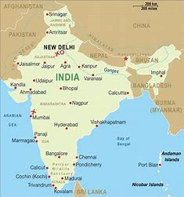
.

Slide 5
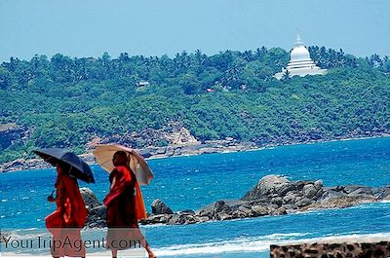
Vývoj civilizace
Indií protékají dvě velké řeky – Ganga a Indus (název Indie).
první civilizace se rozvinula podél řeky Indus
jednalo se o harappskou kulturu a mohendžodárskou kulturu (podle měst Harappa a Mohendžodáro)
později ale došlo k úpadku civilizace a nakonec i k jejímu zániku
Kolem roku 1500 př. n. l. vpadly do Indie kmeny, které se nazývaly Árjové
Nově přistěhovalé kmeny se usadily v povodí řeky Gangy a vytvořily jednotný stát.

Slide 6
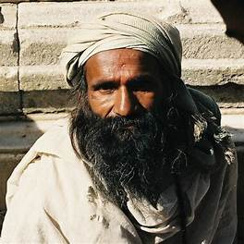
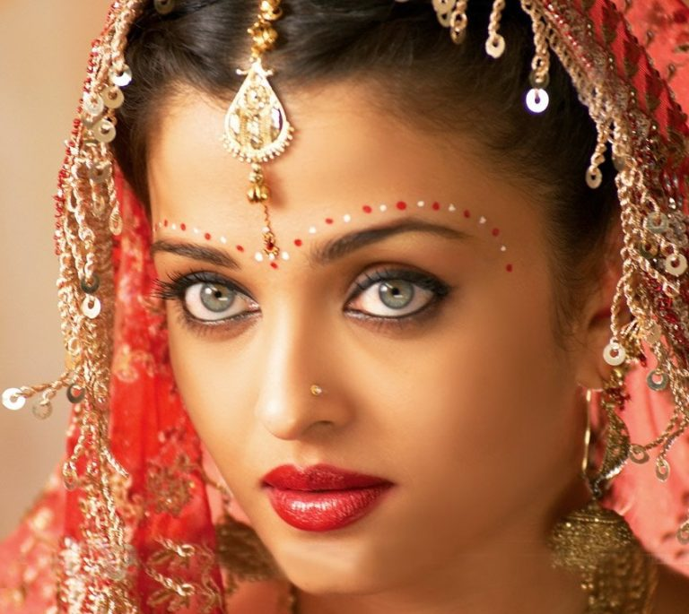
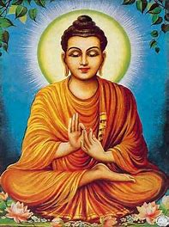
společnost rozdělena na kasty
Společnost rozdělena na kasty
1.kněze
2.válečníky
3.obchodníky, řemeslníky a zemědělce
4.služebníky a dělníky

Slide 7
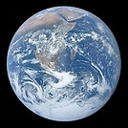
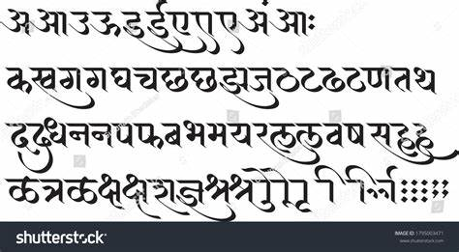
rozvoj vzdělanosti
Indové přispěli k rozvoji vzdělanosti
Indové vymysleli číslice, které do Evropy rozšířili Arabové - říkáme jim proto ARABSKÉ ČÍSLICE.
Tyto číslice používáme dodnes. (1, 2, 3...
Jako první počítali Indové s NULOU.
Indové objevili to, že se Země otáčí kolem své osy a proč dochází k zatmění Měsíce.
Písmo - psali se védy

Slide 8
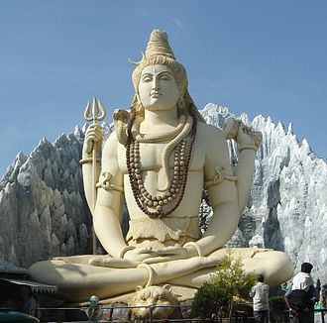
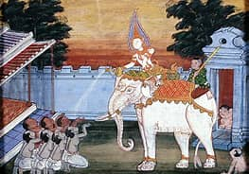
NÁBOŽENTSVÍ
HINDUISMUS
Víra v reinkarnaci = víra, že po smrti se lidé rodí v novém těle, záleží však na předchozím životě, bude - li jejich nový život lepší, či horší.
více bohů, např. trojice: Brahma (stvoření), Višnu a Šiva
Podle legendy byl Buddha bílým slonem v jednom ze svých minulých životů, tedy dříve, než se narodil jako indický princ Siddhárth Gautam. V podobě bílého slona vstoupil do lůna své matky královny Maji, což si věštci vyložili jako znamení, že Maja porodí výjimečného člověka.

Slide 9
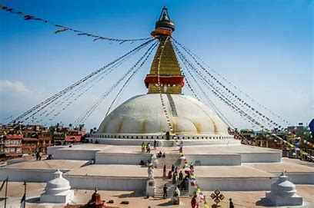
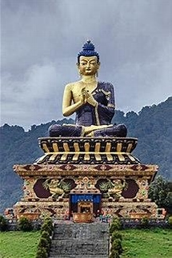
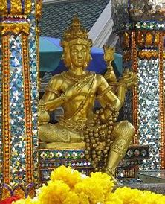
Náboženství
BUDDHISMUS – nový pohled na věc
místo etiky (neboli mravní pravidla ☺) a tradic se zabývali lidskou myslí
filizofie (neboli láska k moudrosti) buddhismu přetrvává dodnes
důležité jsou meditace (neboli zastavit se, dýchat, odpočívat a vnitřním zrakem se zamyslet nad např. svým dnem)

Slide 10
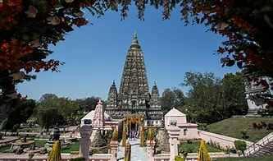
Příběh Buddhy a vzniku náboženství
Sidharta meditoval Mahabodhi Chinese Temple
hledal zde odpověď, proč lidé trpí
zakladatelem tohoto náboženství byl to princ Buddha, starověký princ, který pocítil změnu sama sebe
dosáhl nirvani neboli osvícení
Toto místo je kolébkou BUDDHISMU
Buddha se stal učitelem, že ovládáním svých tužeb se člověk může stát jejich pánem, nepovažoval se za boha
Buddha znamená osvícený

Slide 11
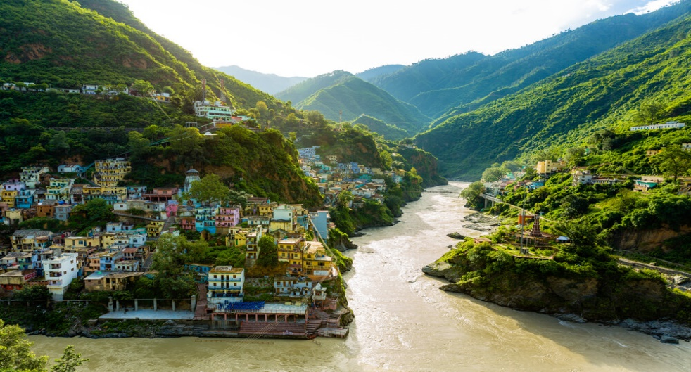
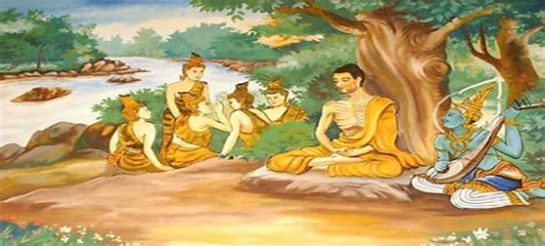
3 principi života
podle Buddhy jsou pouze hlavní principi života:
1. víra v život samotného Buddhy (neboli za svůj život je zodpovědný každý sám, nikdo jiný za to nenese odpovědnost )
2. víra v sebe samého ( každý je svým pánem a vládcem )
3. víra v posvátnost učení ( moudrost je základem spokojeného života)
Buddovo učení – DARMA – to je také učení, které říká: „ Chovej se tak, abys nikomu nezpůsoboval bolest a měj rád sám sebe“
člověk dostal podle Buddhy tři dary: DAR NAROZENÍ
DAR ŽIVOTA
DAR UČENÍ

Slide 12
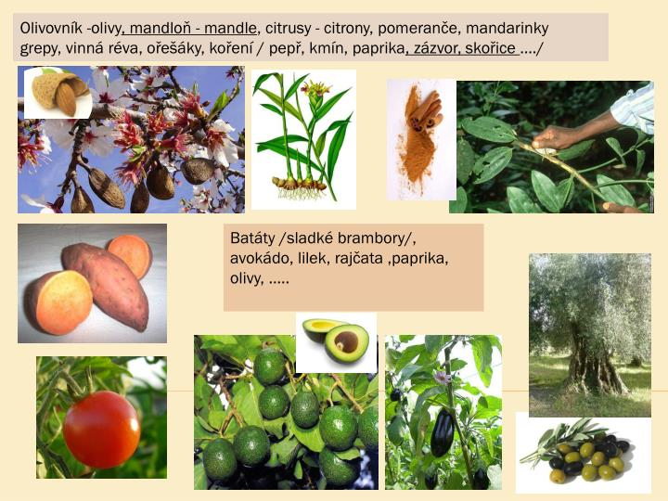
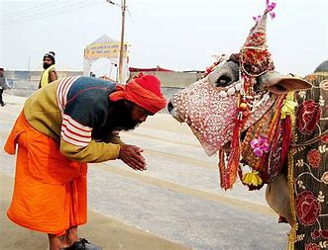
Zemědělství a obchod
Lidé pěstovali pěstovali obilí, luštěniny, datle, bavlník.
Chovali ovce, kozy, koně. Kráva je v Indii posvátné zvíře
Rozvinuté bylo hlavně zemědělství a obchod především s kořením

Slide 13
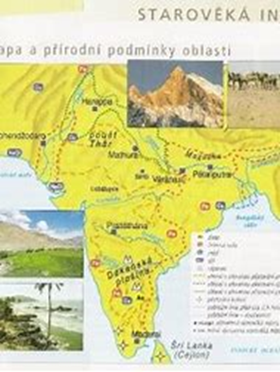
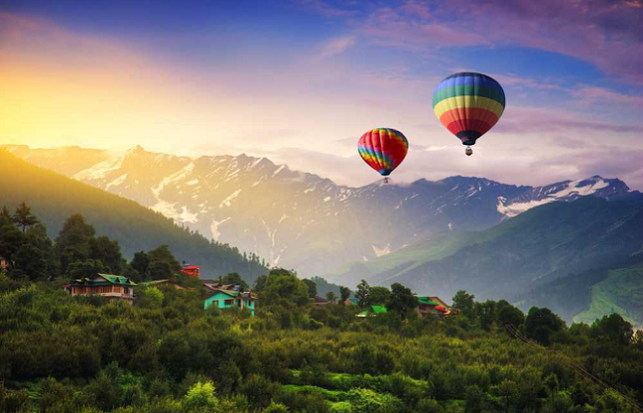
Děkuji za pozornost
- na obrátku jsou Himaláje ☺

Slide 14
Ještě videa o stroj času Indie ☺
https://www.youtube.com/watch?v=hQqvE41jGkY
https://www.youtube.com/watch?v=W3iVALCmJLk

